Slide 1
Voorlichtingsavond klas 3

Slide 2
Inhoud
Voorstellen mentor
Website
Agenda/schoolspullen
Posters/Dia’s voor leerlingen
Ipad onderwijs
KWT
Overgang
Schoolregels
Vragenronde

Slide 3
Mentor klas 3A B. Stoffels & C. Schelfhout bstoffels@roncallimavo.nl & cschelfhout@roncallimavo.nl Mentor klas 3B C. De Bruijn cdebruijn@roncallimavo.nl Mentor klas 3C A. De Veen adeveen@roncallimavo.nl Mentor klas 3D H. Dalama hdalama@roncallimavo.nl Leerjaar coördinator klas 3 I. Jansen ijansen@roncallimavo.nl

Slide 4
Informatie Roncalli website
http://www.roncallimavo.nl
Alle informatie voor leerlingen en ouders.
Mededelingen: Uitgelicht (blog)
Schoolgids
Rooster: via magister
Toegang tot magister: Ouders ontvangen brief met ouder inlogcode

Slide 5
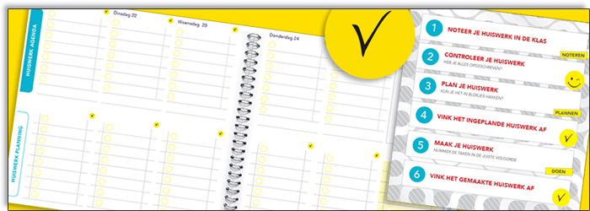
Agenda
Papieren/digitale schoolagenda is verplicht .
Elke dag mee naar school.
De docent geeft aan het eind van de les huiswerk op.
De leerlingen schrijven het huiswerk in hun agenda.
Toetsen en opdrachten voor een cijfer komen ook in magister te staan.

Slide 6
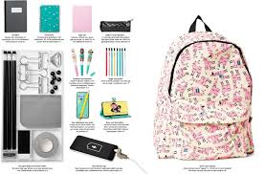
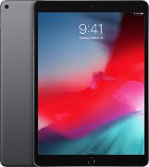
Schoolspullen
iPad (100%)
Rekenmachine
Geo en een Passer
Etui: Potlood, pen, gum, lijmstift, schaar, markeerstiften
Paar schriften lijntjes en vakjes
Agenda

Slide 7
Start van de les:

Slide 9
iPad onderwijs
Zuludesk in de les
iPad is aan de start van de dag 100% opgeladen ende leerling heeft oordopjes mee; Iedereen is zelf verantwoordelijk voor zijn/haar apparatuur;
Leerlingen moeten toegang hebben tot een Apple ID;
Foto’s / filmpjes e.d. maken en publiceren tijdens schooltijd is niet toegestaan. Tenzij het een opdracht van de docent is

Slide 10
KWT
MUSU
Verplicht elke week bij de mentor
Vijf KWT-uren per week verplicht.
Digitaal inschrijven via magister (vooruit plannen kan 2 weken van te voren).
Bij een tekort aan KWT wordt er contact met thuis opgenomen.
Notes:
Benoem nogmaals SVH
Geef aan dat na de start van de profielen de HWKs op bepaalde dagen geclusterd zullen worden net als vorig jaar. Leerling kan dot zien in persoonlijke rooster.

Slide 11
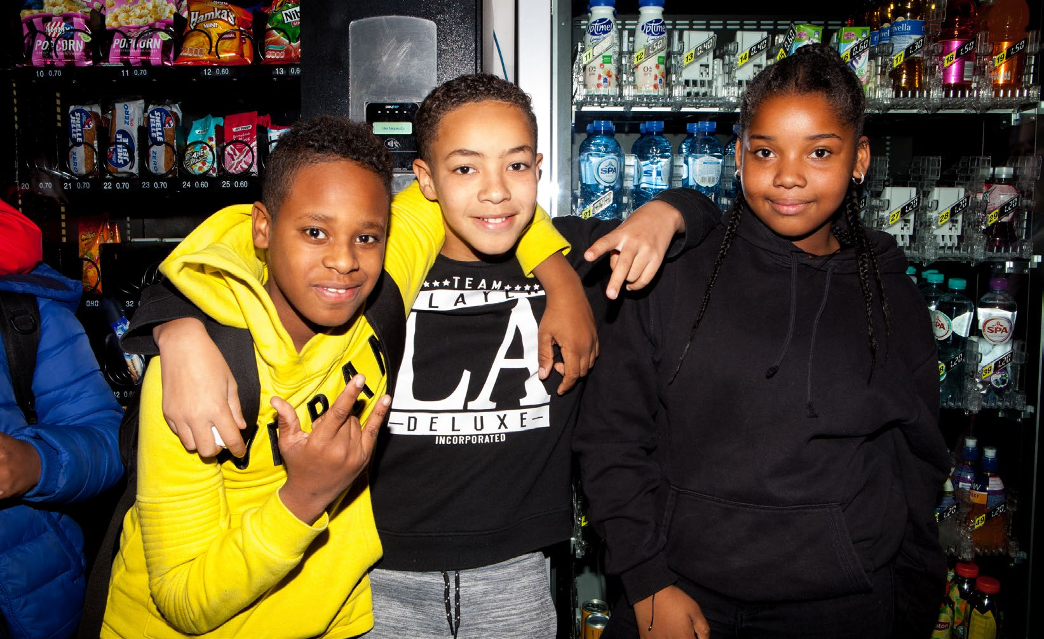
Schooljaar
3 periodes
3 toetsweken
3 rapporten
Na ieder rapport contact met thuis over de voortgang.
Notes:
Motivatie systeem van de kaarten uitleggen

Slide 12
Overgangsnormen
Bij het bepalen of de leerling in het leerjaar voldoende heeft gepresteerd en bevorderd kan
worden naar het volgende leerjaar gelden de volgende algemene afspraken:
• een periodecijfer bestaat uit het gemiddelde cijfer voor een vak in de betreffende
periode.
• het eindrapportcijfer is een gemiddelde van de drie gemiddelde periodecijfers;
• een onvoldoende rapportcijfer is een cijfer lager dan 5,5;
• een rapportcijfer lager dan een 5,0 telt als 2 onvoldoende rapportcijfers;
• de onvoldoende eindrapportcijfers (gemiddelde van de drie periodecijfers) bepalen
de overgang;
• het is niet toegestaan tweemaal in hetzelfde leerjaar of twee opeenvolgende jaren te
doubleren.

Slide 13
Overgangsnormen Mavo: van klas 3 naar klas 4
Voor de overgang naar klas 4 gelden een aantal voorwaarden, waaraan voldaan moet zijn:
• het cijfer voor CKV moet voldoende zijn.
De leerling is naar het vierde leerjaar bevorderd indien voldaan wordt aan de volgende voorwaarden:
• het gemiddelde van alle cijfers is minimaal een 5,5 (de vakken CKV en LO worden bij het vaststellen van dit gemiddelde buiten beschouwing gelaten);
• alle onderdelen van het PTA moeten zijn afgerond;
• de leerling heeft voor de gekozen vakken geen lager cijfer dan een 5,0;
• de leerling mag binnen het gekozen vakkenpakket maximaal 1 cijfer tussen de 5,0 en de 5,5 hebben. Daarnaast mag de leerling buiten het vakkenpakket maximaal 2 onvoldoende punten hebben.
Notes:
Bibi: even de goede normering havo er inzetten. Deze is verouderd.
Havokansklas:
Bevordering naar 3 havo. Minimaal een 6,8 gemiddeld, berekend over alle vakken. En geen onvoldoendes op de cijferlijst.
De leerlingen worden getoetst op mavo/havo niveau en hebben maar 1 cijferlijst.

Slide 14
Gemiste toets? Inhalen!
Alles moet ingehaald worden: meteen bij de eerste les bij je vakdocent maak je een afspraak om het op dinsdagmiddag 14:20uur in te halen.
Inhalen gebeurt in de mediatheek.
Bij het niet nakomen van afspraken wordt er een 1.0 ingevoerd als definitief cijfer.
Notes:
Procedure uitleggen. Ouders erop wijzen dat ze er ook opletten dat de leerling inhaalt.
Bij lange ziekte en veel inhaalwerk hulp vragen met inplannen.

Slide 15
PTA
Programma voor toetsing en afsluiting.
Alle toetsen staan in het PTA.
Er staat in welke periode een toets wordt gegeven, hoe vaak een toets mee telt en wel of niet herkansbaar is.
De leerling mag niet aan de volgende periode beginnen als de voorgaande periode niet is afgerond.
PTA komt volgende week online op de website.

Slide 16
Notes:
Magister: vraag of ouders de codes hebben. Zo niet zorg voor kopie codes van je klas. En geef de ouders dat.
Leg uit wat ze in magister kunnen vinden en hoe de aanwezigheid werkt.
Benoem 3x VW in magister komt er een interne schorsing
Te vaak te laat wordt ook gemeld bij leerplicht.

Slide 17
Uitstuur procedure
Leerling gaat naar de administratie en haalt een uitstuurformulier.
Met het uitstuurformulier gaat de leerling naar de mediatheek om daar de rest van de lestijd te zitten en het formulier in te vullen.
Gaat na de les in gesprek met de docent (zie sociale vaardigheden op het uitstuurformulier).
Docent neemt contact op met thuis.
Bij drie keer uitstuur wordt de leerling geschorst.

Slide 18
Te laat
3 x te laat : gesprek verzuim coördinator + brief naar huis
6 x te laat : gesprek mentor + brief naar huis
9 x te laat : gesprek leerjaarcoördinator + brief naar huis
12 x te laat : Gesprek met ondersteuningscoördinator (mevrouw Friederich) en ouders en wordt Leerplicht ingeschakeld.
Spijbelen wordt gemeld bij leerplicht. KWT-uren tekort wordt ook gezien als spijbelen.

Slide 19
Spijbelen
Spijbelen doe je als je zonder geldige reden niet in een les bent, te weinig KWT volgt of niet deelneemt aan een schoolactiviteit.
Als je niet bent afgemeld, neemt de administratie contact op met je ouders. Een toets die je mist, omdat je gespijbeld hebt, mag je niet inhalen, je krijgt voor dat werk een cijfer 1,0

Slide 20
Ziek of bezoek dokter/ tandarts/orthodontist
Afspraken zoveel mogelijk buiten schooltijd plannen. Voor 09.15 uur en na 15.40 uur;
Afspraken niet iedere keer tijdens dezelfde les plaats te laten vinden;
Bij ziekte, afwezigheid van uw kind voor 09.15 uur in de ochtend telefonisch afmelden door ouder/verzorger;
Notes:
Graag ook weer beter melden.
Ouder de leerling eraan laten herinneren dat er gemist werk ingehaald moet worden en er hiervoor een afspraak gemaakt wordt. Begeleiding van ouder gewenst.

Slide 21
VRAGENRONDE

